Slide 1
La question particulière du voile
Jean-François Clément

Slide 2
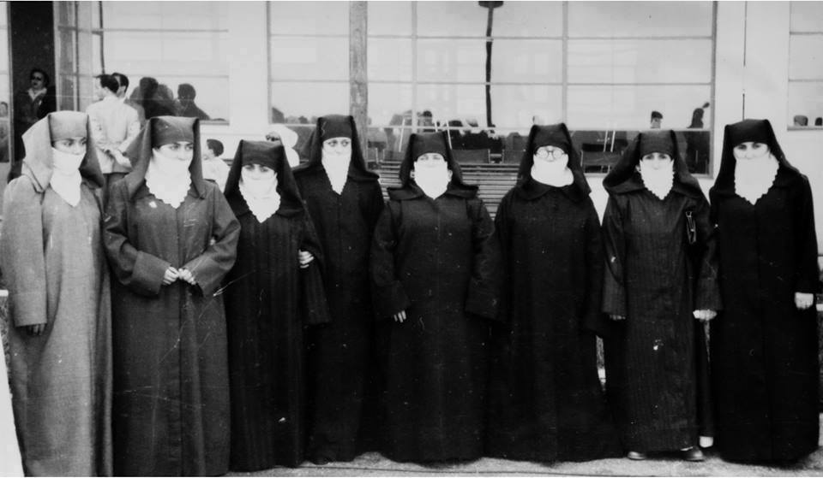
Introduction : Le voile, une réalité dans les années 1950
Un habit alors perçu comme traditionnel (habit des mères) ou comme nationaliste. Pour sortir ou aller travailler, certaines femmes devaient s’habiller en jellaba et porter un n’gab sur le bas du visage.

Slide 3
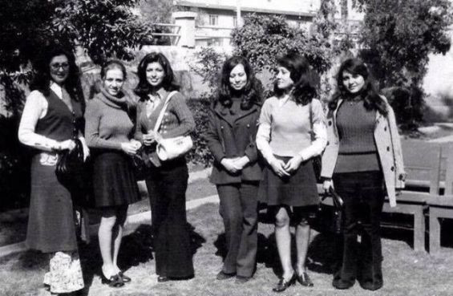
Introduction : Le voile coexistait alors avec d’autres habillements
Jupes ou pantalons, parfois shorts, étaient des habits de jeunes femmes (scolarisées) se pensant comme « modernes ». Il n’y avait pas de différence avec les jeunes Européennes de l’époque.
Des hommes ont alors expliqué les sécheresses par ce nouveau comportement.

Slide 4
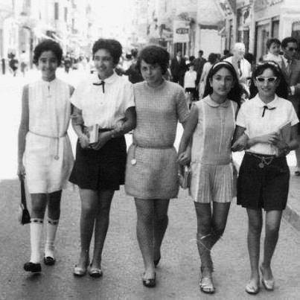
Introduction :
Ce n’était pas seulement une question d’âge. Ces filles sont des citadines, des classes dominantes ou moyennes, en excellentes relations avec leurs mères parfois voilées.
Auparavant, les vêtements exprimaient une identité collective (tribale souvent), mais un corps singulier ou une anatomie.
«A la campagne, les vêtements des femmes ne posaient pas vraiment problème, car leurs vêtements reflétaient leur mode de vie et reflétaient leur identité».

Slide 5
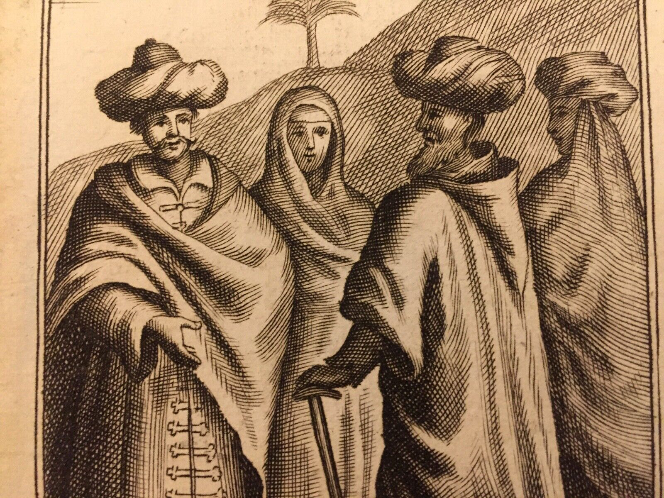
Introduction :
La relation entre religion et habillement ne date que du XIVe siècle au Maroc. Pour la première fois des muftis ont « interdit aux Marocaines, par une fatwa, de fréquenter les femmes andalouses qui étaient plus ouvertes et plus libres dans leur façon de s’habiller ».
C’est la première mention dans l’histoire d’une vision sous un angle religieux d’un vêtement féminin.
Cela correspond à une évolution majeure dans les mentalités.
Marocaines du XVIIe siècle à Fès
Le voile, absent chez l’une, est totalement transparent chez l’autre

Slide 6
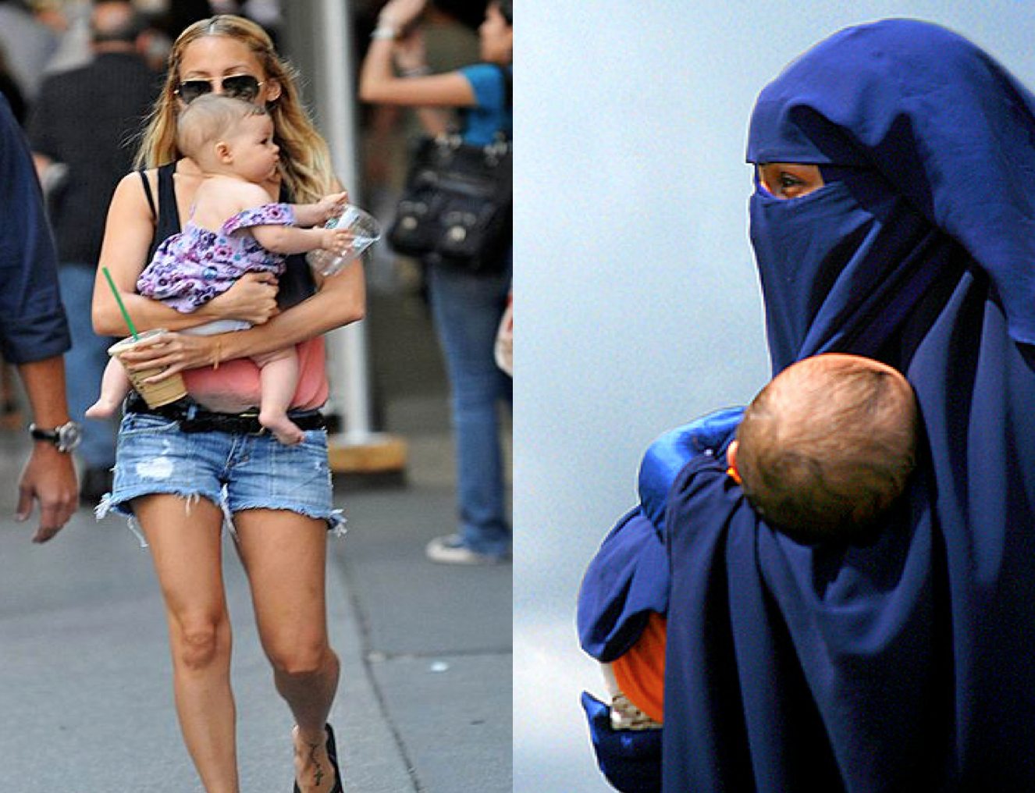
Introduction :
Il y a donc des degrés dans le voile allant de son absence à sa présence (voile transparent ou voile opaque, voile partielle, ne cachant pas le nez ou les yeux, cachant un œil ou les deux yeux). Ces choix, dus à l’homme ou à la femme, révèlent des préférences identitaires. Mais s’agit-il d’identités islamiques ?
Le voile comme adjuvant de contrastes identitaires.

Slide 7
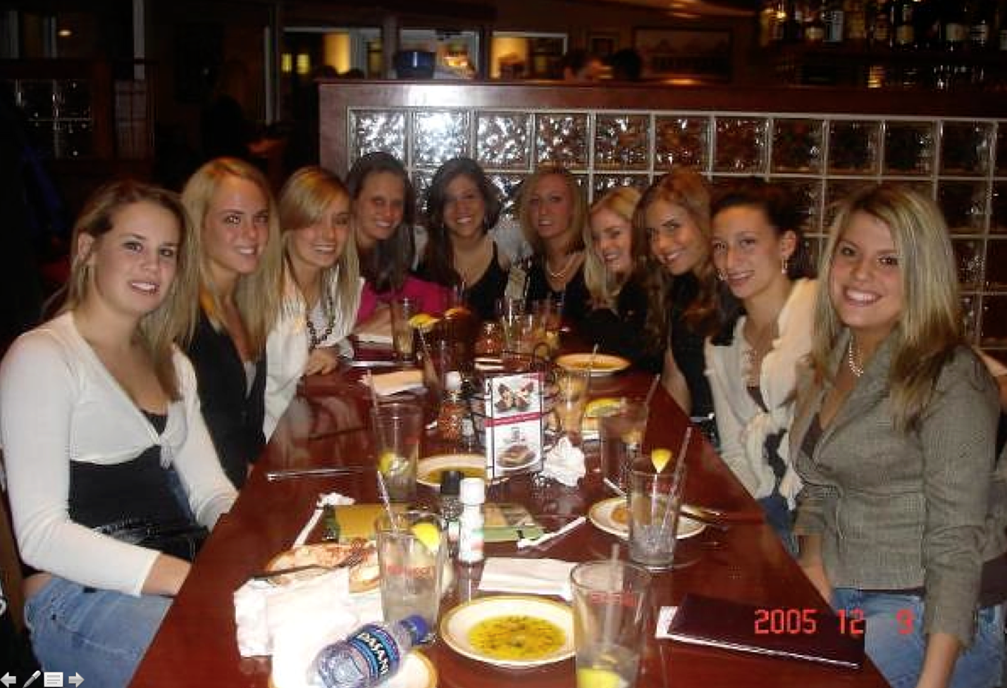
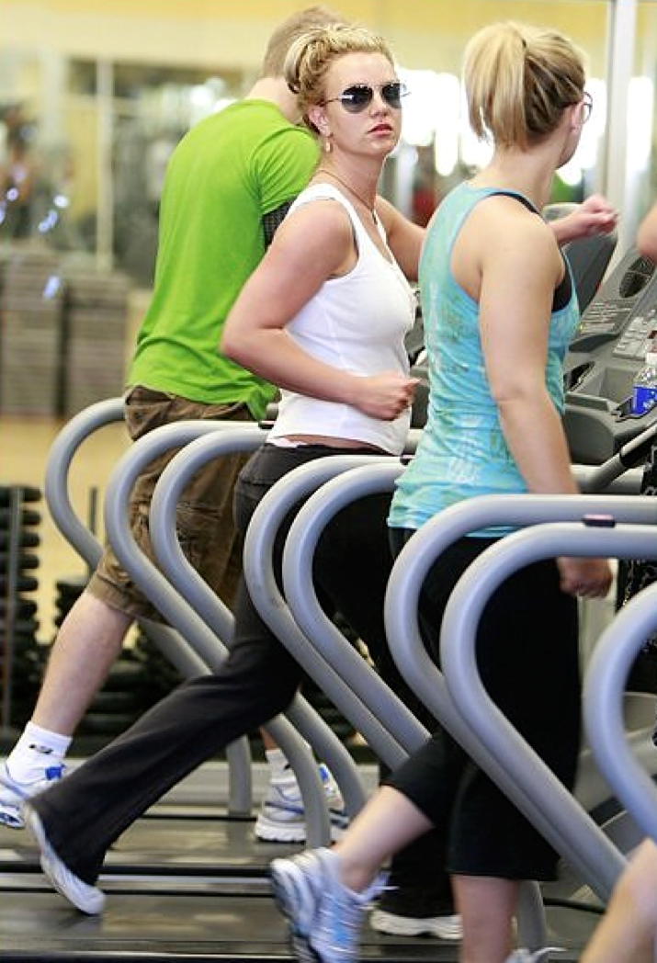
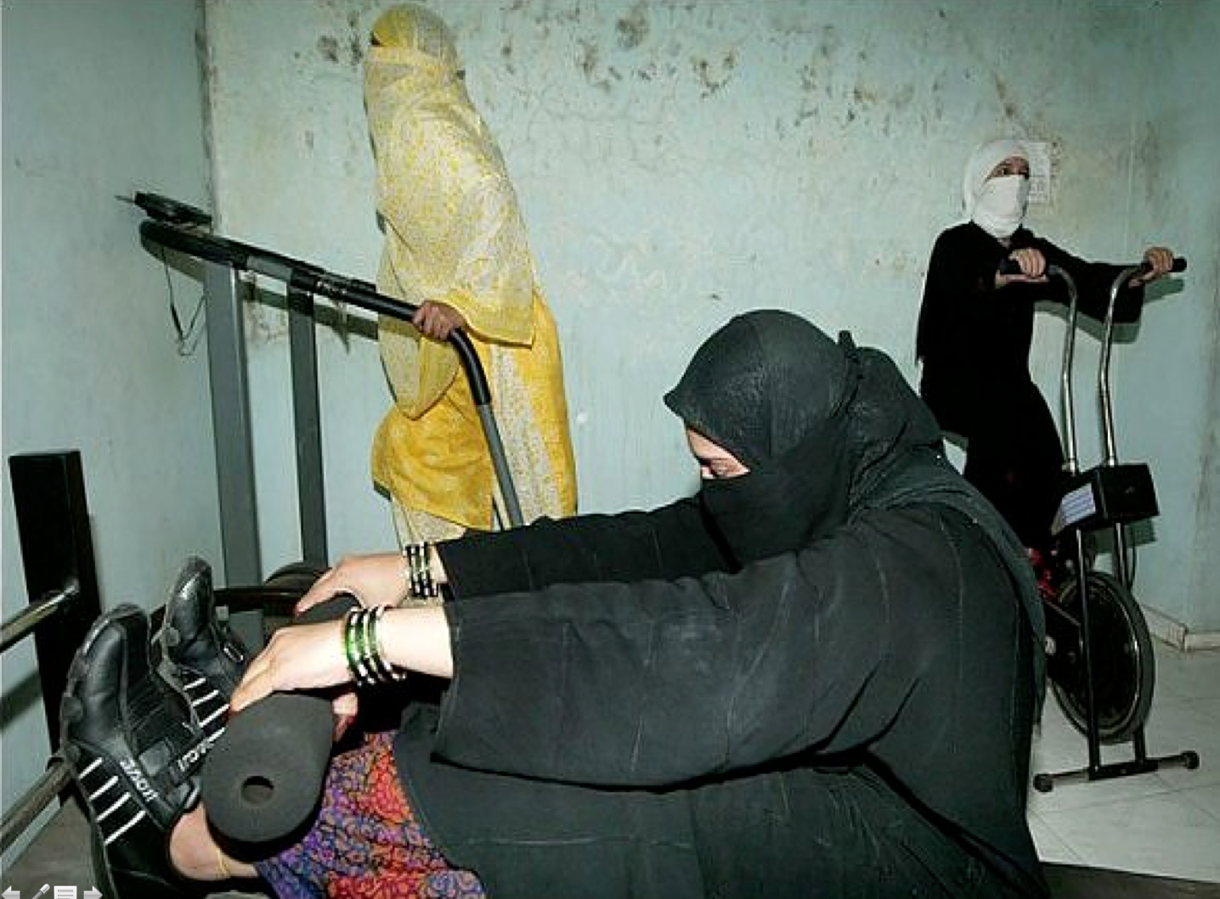
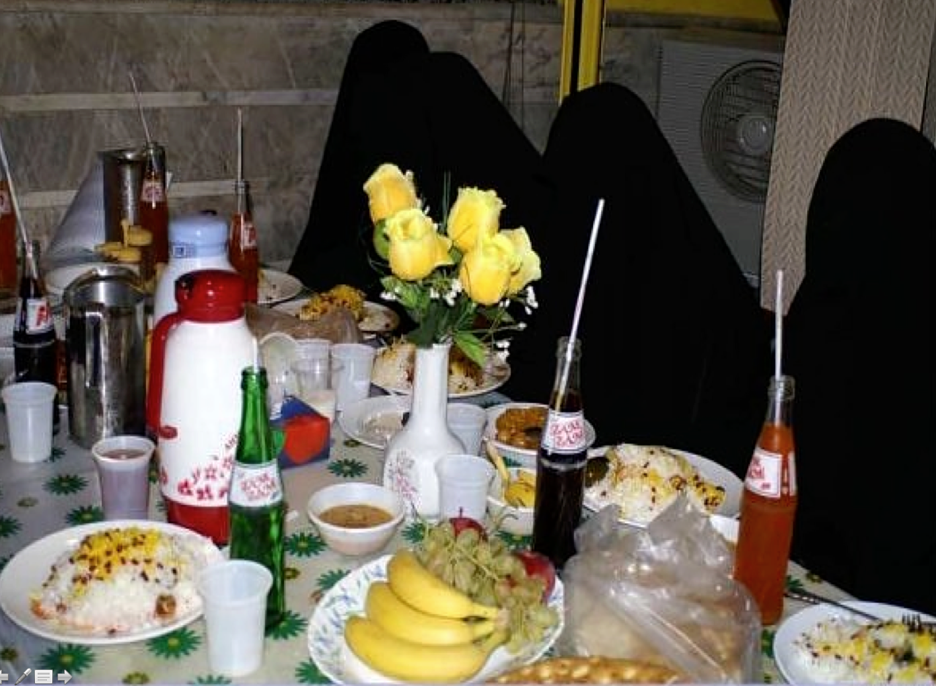
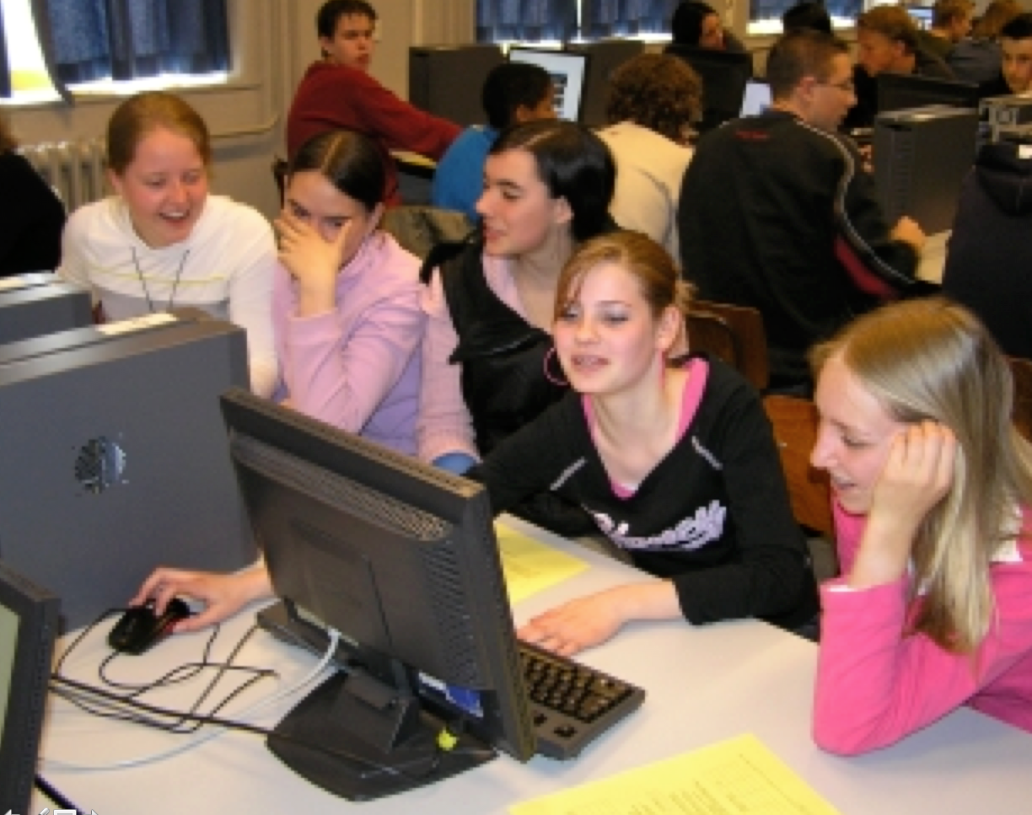
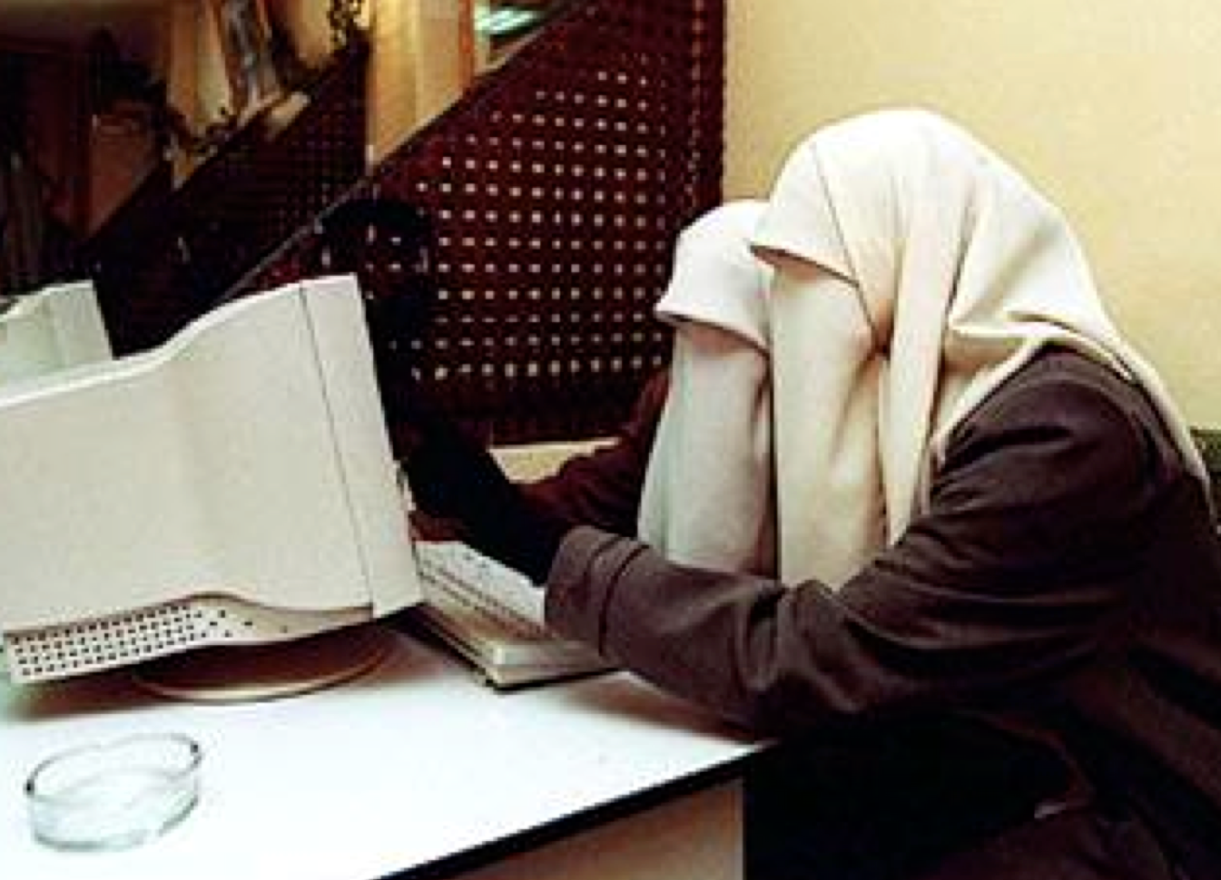
Même si on a des goûts identiques,
l’identité exprimée peut différer.

Slide 8
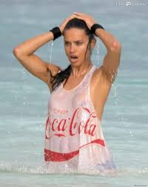
Même si on a des goûts identiques,
l’identité exprimée peut différer.

Slide 9
Les sujets abordés
01
02
03
04
Le voile : règle islamique ?
La diversité des voiles
Gestions juridiques
Positions divergentes

Slide 10
01
Le voile, règle islamique ?

Slide 11
Coran et sunna :
« Et dis aux croyantes de baisser leurs regards, de garder leur chasteté, et de ne montrer de leurs atours que ce qui en paraît et qu’elles rabattent leur « khimâr » sur leurs juyûb (leurs fentes)… » Sourate 24 ; v 31.
Dieu a dit « Ô Prophète ! Dis à tes épouses, à tes filles et aux femmes des croyants de ramener un pan de leurs jilâbîb sur elles. C’est le meilleur moyen pour elles de se faire connaître et d’éviter ainsi d’être offensées. Dieu est plein d’indulgence et de compassion » (Sourate 33, v. 59).
On oublie facilement l’autre partie du verset qui dit que l’homme doit baisser son regard pour se préserver du désir. Plutôt que d’imposer le voile aux femmes, il convient donc d’imposer aux hommes de contrôler leur sexualité.
Que trouve-t-on dans les sources du droit, Coran ou sunna ?
Les textes sont loin d’être clairs. Ils portent sur l’interdiction de montrer la vulve et non le corps.
Aucun des mots employés ne paraît signifier le voile d’après le contexte.
De plus, si on connaît le contexte de ces règles, cela en change complètement le sens.

Slide 12
Coran et sunna :
« Il n’y a pas de fautes à reprocher aux femmes qui ne peuvent plus enfanter et qui ne peuvent plus se marier de déposer leur étoffe (thaub, pluriel thiâb), à condition de ne pas se montrer dans tous leurs atours; mais il est préférable pour elle de s’en abstenir » Sourate 24 ; v 60.
Or personne ne sait ce qu’est cette étoffe que les femmes ménopausées n’ont plus l’occasion de porter. Une traduction possible est que les femmes âgées peuvent se déplacer torse nu.
On note que le mot « voile » « hijâb » n’apparaît dans le Coran que comme cloison (rideau) pour séparer hommes et femmes pubères ou comme ce qui isole Dieu des mortels. Ce n’est pas un vêtement, encore moins un vêtement féminin.
« Niqab » est absent du Coran.
On ne sait pas comment traduire jilbâb (chemise, manteau, tunique, le sens voile date des années 1930 dans les textes des Frères musulmans). Khimâr n’est pas plus défini.
D’autres textes, tout aussi obscurs, sont aussi invoqués.
Des musulmans ajoutent que seul Dieu est caché par un voile. Une femme voilée, qui se prendrait alors pour Dieu, ne serait plus musulmane.

Slide 13
Coran et sunna :
"Dis aux Croyants de retenir un peu de leurs regards"(sourate 24, verset 30).
"L'ouïe, la vue et le cœur, tout cela aura à rendre compte" (sourate 17, verset 36).
"Il sait le moindre regard qui trahit et ce que cachent les poitrines" (sourate 40 , verset 19).
"Ton Seigneur ne laisse rien échapper à Son observation vigilante"(sourate 89, verset 14).
Le Prophète a dit à Ali Ibn Abi Talib : « O Ali !Ne fais pas suivre le premier regard par un autre, car seul le premier regard t'est permis » (Ahmad, Abou Dawud et at-Tirmidhi).
Si le Coran reste pratiquement muet sur l’habit des femmes, il se préoccupe bien plus de la concupiscence masculine. Le vrai problème est le contrôle de la libido des hommes, et non l’obligation faite aux seules femmes nubiles (et donc jamais aux enfants) de porter des tissus (sans plus précision)

Slide 14
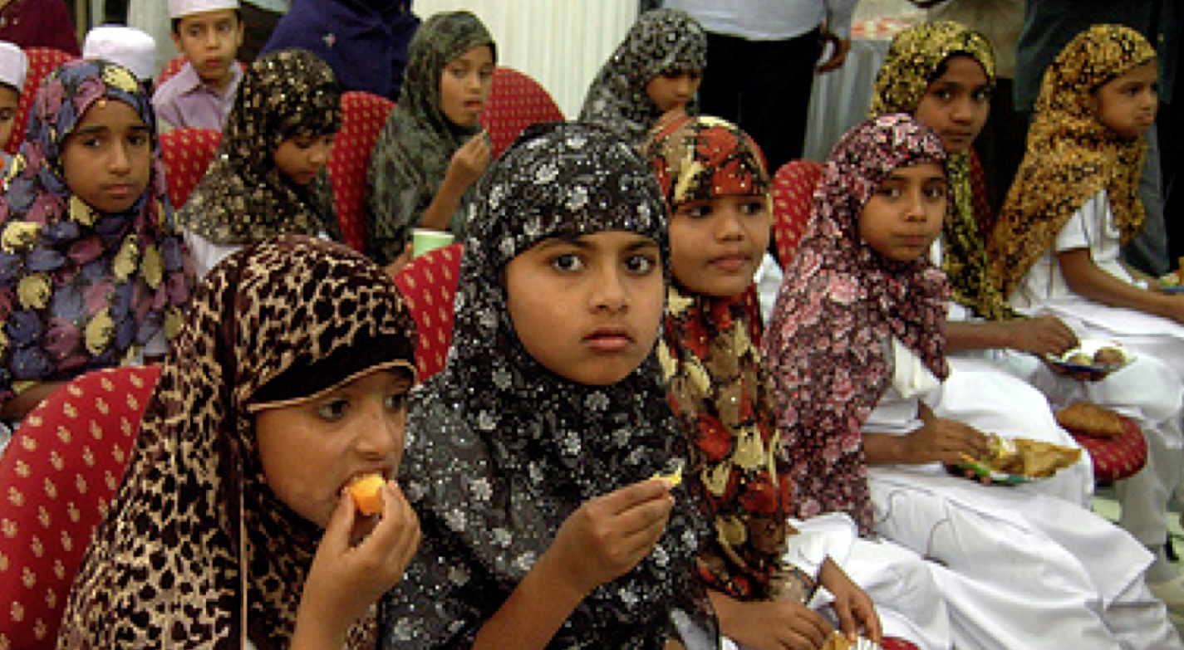
Coran et sunna :
Le fait de porter le voile, lorsqu’on est enfant, est très suspect.

Slide 15
02
Diversité des voiles
On trouve toutes sortes de propositions à la fois dans les pays musulmans (le voile ou le fichu fichu ou en Europe (le châle ou le simple fichu).
On peut sérieusement douter de l’existence d’une seule règle claire.

Slide 16
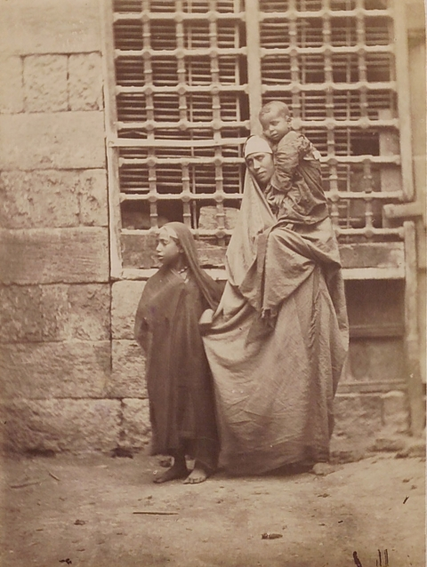
Le voile du seul cuir chevelu
Le voile peut ne cacher que les cheveux du sommet de la tête ou la totalité des cheveux en entourant totalement la tête (proposition des Frères musulmans) sans toutefois voiler la face.
Cette première proposition est celle des religieuses chrétiennes ou jadis des femmes qui allaient à la messe.
Mendiante du Caire, milieu XIXe siècle

Slide 17
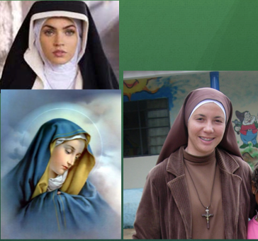
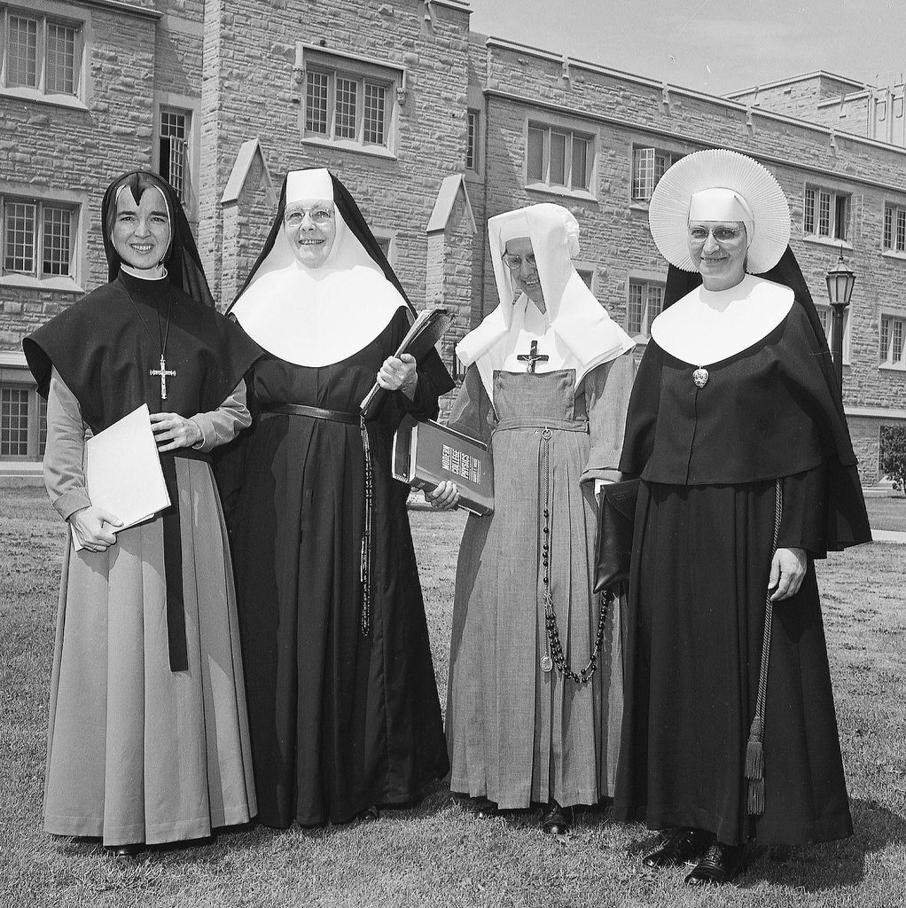
Introduction : Le voile, règle chrétienne ?
Prendre le voile, un idéal pour des femmes religieuses

Slide 18
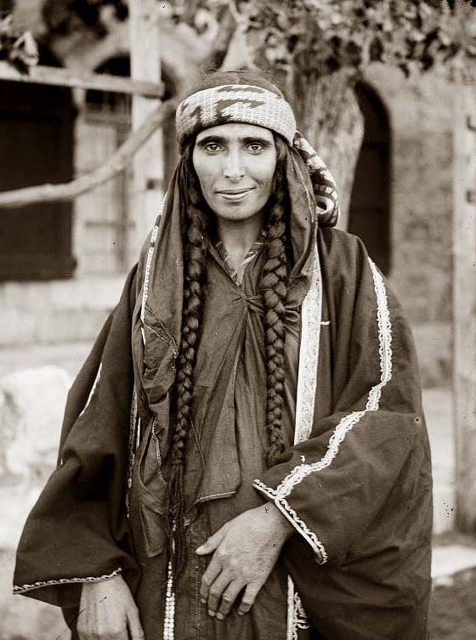
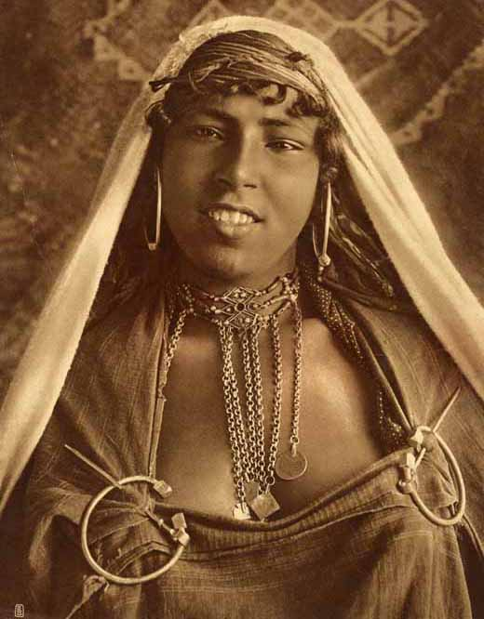
Le voile du seul cuir chevelu (non des cheveux)
Cacher les cheveux et entourer la tête est après 1930 une proposition des Frères musulmans. On ne voile donc pas la face et parfois les seins sont parfaitement visibles.
Syrie, début XXe siècle
Sud marocain, début XXe siècle

Slide 19
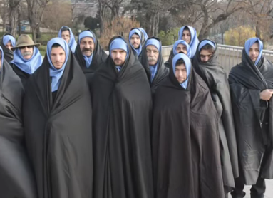
Le voile du seul cuir chevelu (non des cheveux)
Les hommes peuvent porter le voile. Il y a même un prophète qui fut appelé le « prophète voilé ».

Slide 20
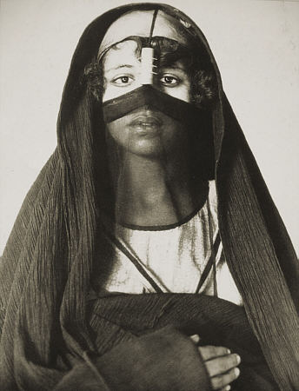
Le voile progressif de la face
La première proposition est le voile totalement ou partiellement transparent.
Harem d’Irak, début XXe siècle.

Slide 21
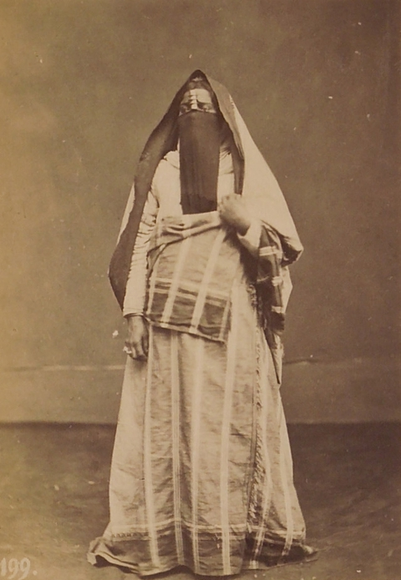
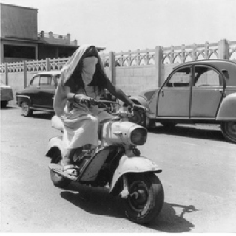
Le voile progressif de la face
Ce voile facial s’appelle litham chez les hommes (sable du désert), chez les femmes, hijâb. Depuis peu, on propose « khimâr ». On peut l’arrêter sous ou au-dessus du nez.
Femme rurale d’Égypte,
fin XIXe siècle.
Pierre Bourdieu, Alger 1958.

Slide 22
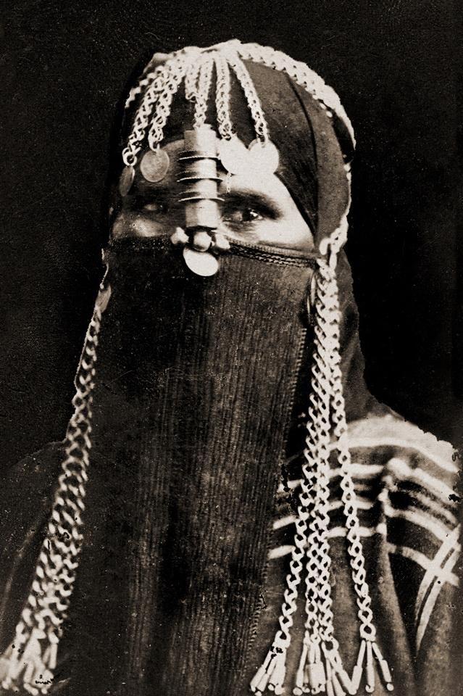
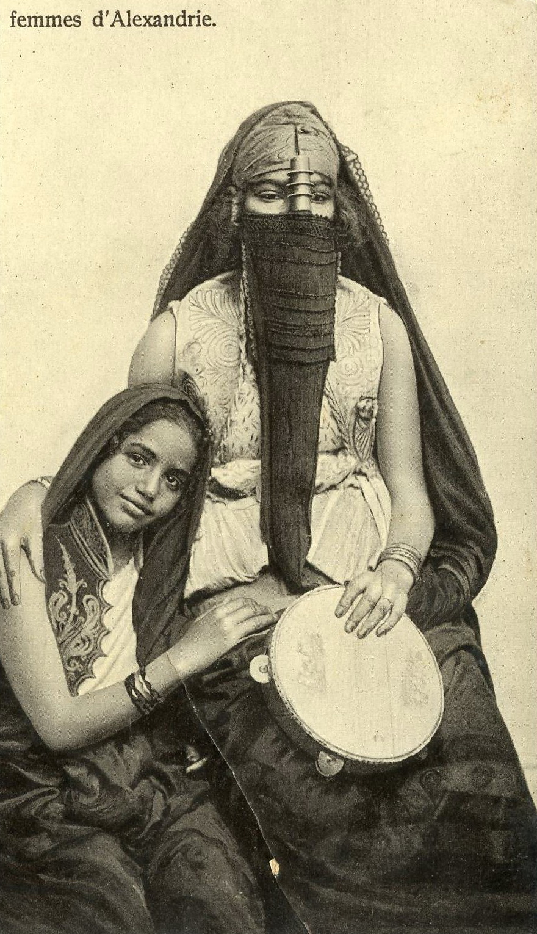
Le voile progressif de la face
Le voile facial peut s’arrêter au menton ou se prolonger jusqu’à la taille comme une barbe non taillée.
Les cheveux, artificiels et en argent, peuvent rester visibles et remplacer les cheveux naturels. Le voile devient alors un piège à fantasmes.
Égypte, début XXe siècle.

Slide 23
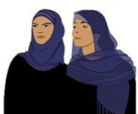
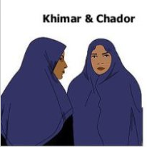
Le voile progressif de la face
Le voile facial peut se confondre avec l’habit et s’arrêter, sous le cou, à mi corps vers la ceinture. On l’appelle toujours hijâb ou khimâr (mot diffusé depuis l’Iran). S’il recouvre tout le corps, il s’appelle alors tchador.
Arrêt sous le cou ou sur la poitrine
Arrêt sur la poitrine ou au niveau des pieds.

Slide 24
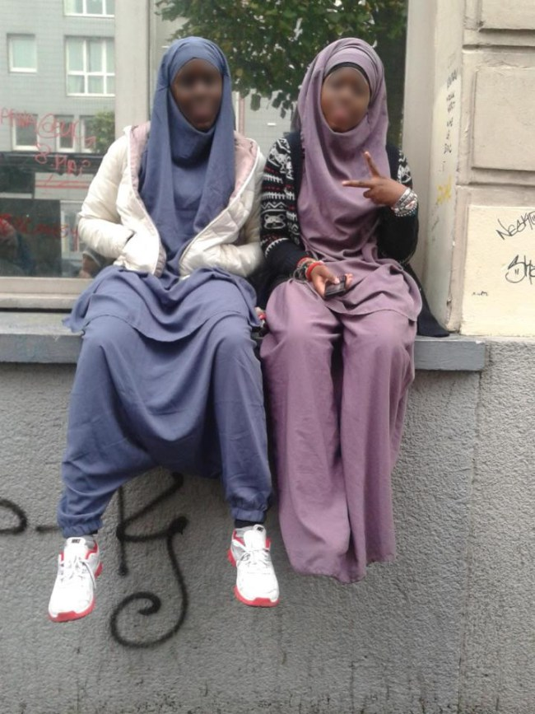
Le voile progressif de la face
La publicité sur Internet diffuse depuis quelques années le voile non facial semblant aller jusqu’aux pieds. Ce produit, le plus souvent chinois, couvre la tête, le cou, la poitrine et se prolonge jusqu’aux espadrilles.

Slide 25
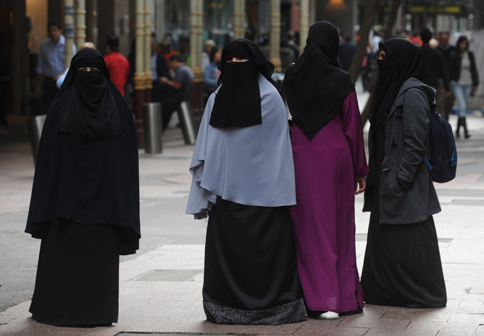
Le voile progressif de la face
Le niqâb est un voile le plus souvent noir qui couvre, les cheveux, la bouche et le nez alors que le reste du corps, y compris les bras et les pieds, est aussi arraché totalement aux regards. Les mains peuvent être couvertes de gants et la personne peut s’interdire de serrer la main des hommes.
Ainsi vêtues et désexualisées, ces corps devenues des masses très peu différenciées peuvent désormais être masculins.

Slide 26
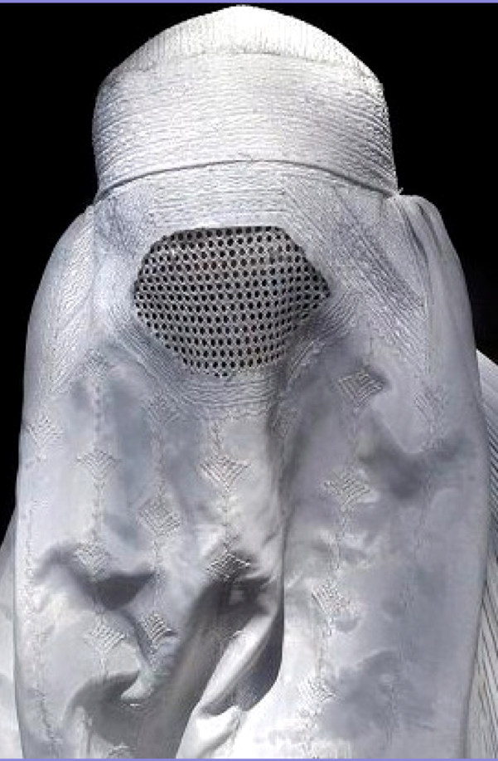
Le voile progressif de la face
On peut aller plus loin et cacher un des deux yeux, voire les deux yeux.
La burqa apparaît en Afghanistan au début du XXe siècle dans le harem du roi Amamullah. Elle est imposée par les taliban.

Slide 27
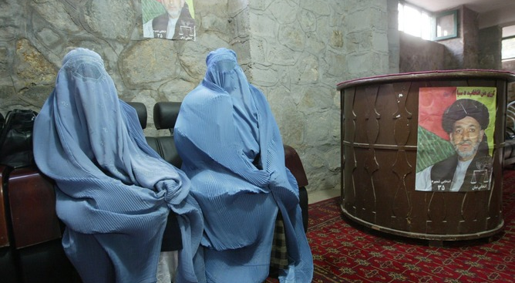
Le voile progressif de la face
Cacher les deux yeux est une solution imposée par les talibans aux femmes des Pachtouns d’Afghanis-tan : c’est la burqa.

Slide 28
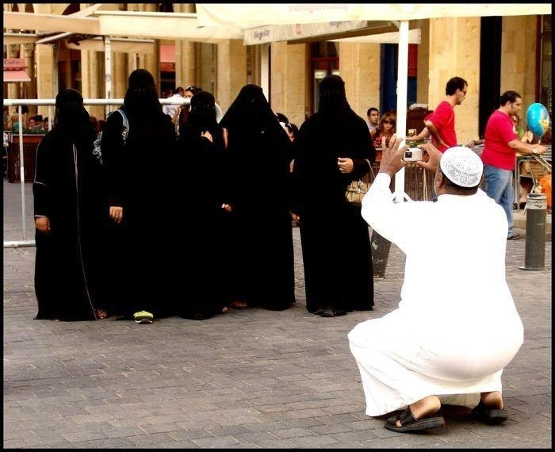
Le voile progressif de la face
Cette solutuon existe aussi ailleurs au proche-Orient, jadis aussi au Maghreb où ce type d’habit a été supprimé par les autorités musulmanes.

Slide 29
Ce n’est plus le hijâb des années 1940 ou 1950 du Maghreb. La palette des couleurs est beaucoup plus sombre et les bras de jadis ont disparu.

Slide 30
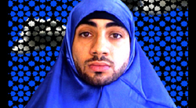
« Ceci n’est pas une femme musulmane ».
Georges-Mehdi Lahlou.

Slide 31
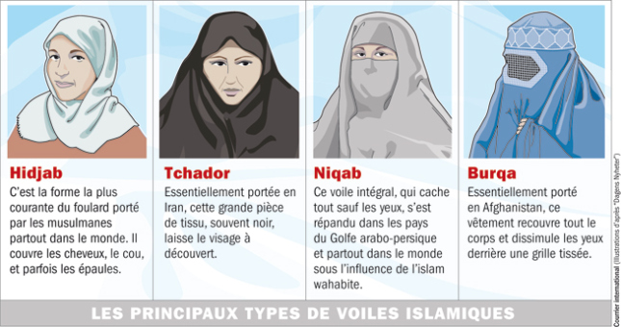
On a alors des différences conceptuelles

Slide 32
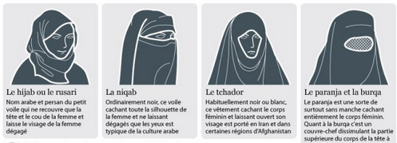
Avec quelques synonymes pour aller du voile partiel au voile intégral

Slide 33
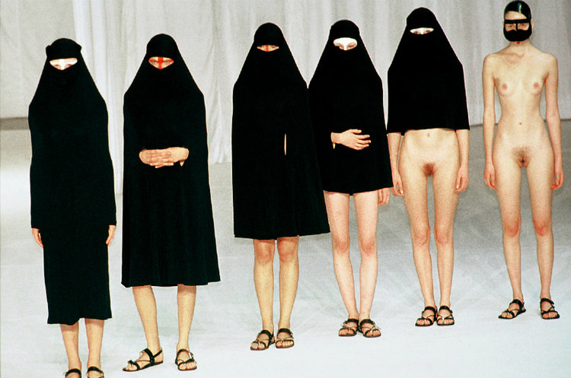
S’il y avait dans le Coran ou la sunna une règle claire, on ne devrait voir qu’une seule solution
Le couturier musulman Husseïn Chalayan fait défiler pour la mode automne-hiver 1997 ses mannequins en demandant où mettre le modèle authentiquement musulman.
Cette règle n’existe pas. Et toutes ces femmes, ou aucune d’entre elles, peuvent être dites musulmanes, la foi étant intérieure et jamais extérieure.

Slide 34
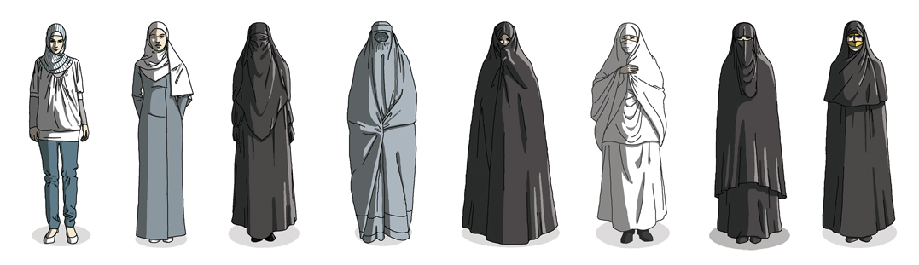
La mode change sans cesse d’un pays à l’autre
Les causes sont identitaires, culturelles, psychologiques, liées à des rapports de force, le plus souvent politiques, jamais réellement religieuses même si la religion peut servir d’argument pour imposer provisoirement certaines pratiques.

Slide 35
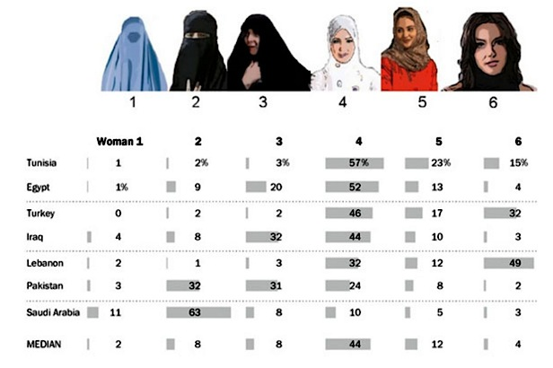
La mode d’un pays à l’autre

Slide 36
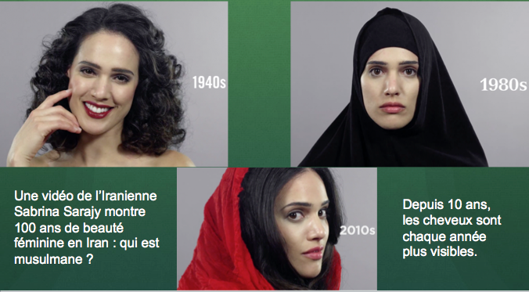
En Iran, les changements de mode ont été brutaux
Où se trouve la musulmane ?

Slide 37
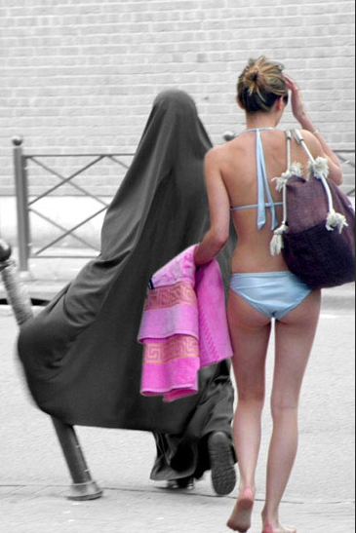
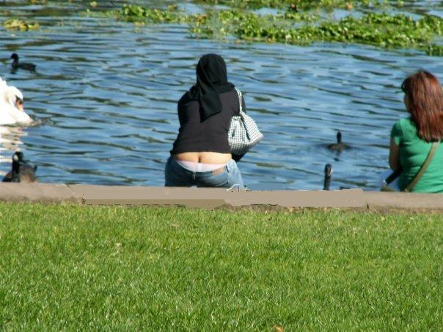
Ailleurs, des modes diverses coexistent
La question est alors celle de la tolérance entre des personnes ayant des choix idéologiques différents en évitant une pression sur les femmes dépourvues de voile.
Maroc : Où se trouve la musulmane ?

Slide 38
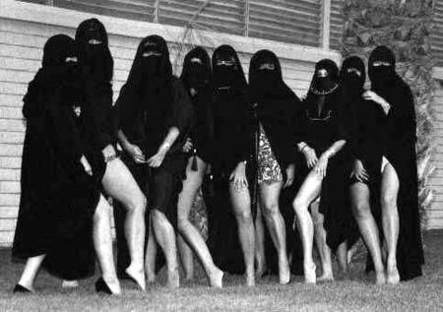
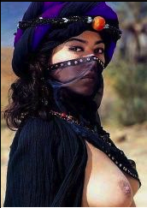
Des modes diverses dans le même corps
Maroc : Où se trouve la musulmane ?

